Slide 1
ЧТО МЕШАЕТ И ЧТО МЫ ПРЕДЛАГАЕМ
Kaspi Markup
Три проблемы, которые прямо сейчас замедляют разметку —
и как это выглядит, если их решить
Скриншоты реальной платформы и рабочего прототипа — не макет на бумаге

Slide 2
КОНТЕКСТ
Объём, на котором это ощущается
1
Одни и те же слова печатаются заново
~5 000
буфера нет — разметчик набирает повторяющиеся слова руками в каждой задаче.
2
Плеер грубый
задач на один проект
(число всё время растёт)
нет отдельной скорости, шаг громкости крупный, повтор — без разных режимов.
3
Среднее по проекту считают вручную
WER/CER виден только по сотруднику — свести цифры в общую картину нужно самому.
Дальше — по каждому пункту: как это выглядит сейчас и что мы предлагаем показать.
Kaspi Markup
02

Slide 3
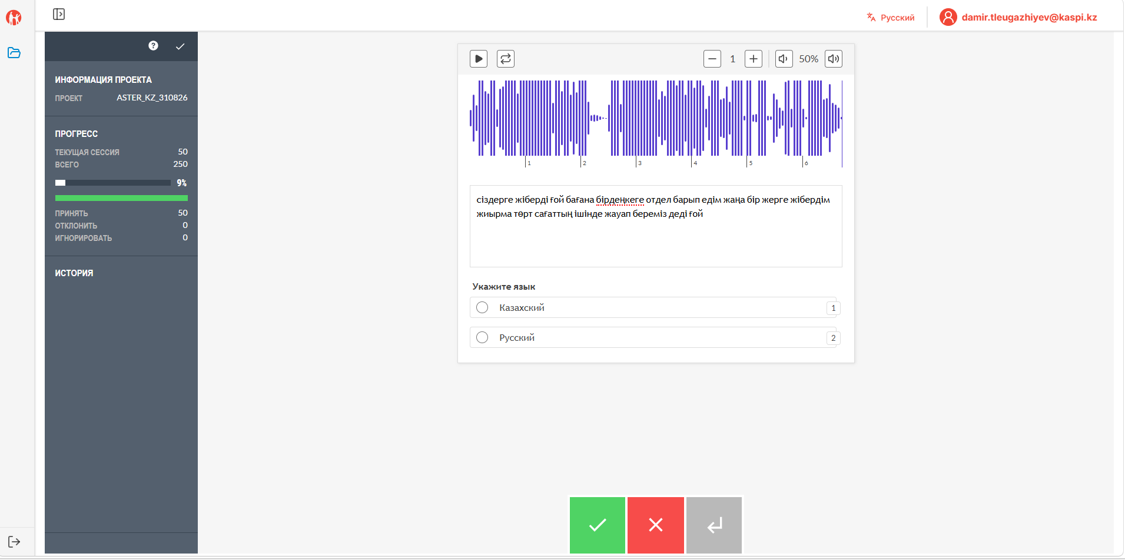
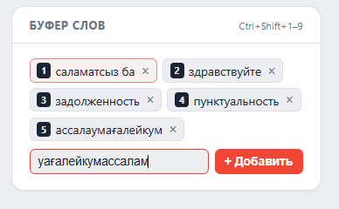
ПРОБЛЕМА 1 ИЗ 3
Буфер слов — жизненно необходимо
СЕЙЧАС
ПРЕДЛАГАЕМ
Панели буфера справа просто нет — печатать заново приходится вручную.
Слова сохраняются, доступны с клавиатуры (Ctrl+Shift+1–9), не пропадают при перезагрузке.
Kaspi Markup
03

Slide 4

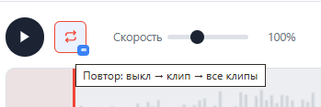
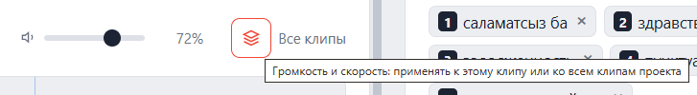
ПРОБЛЕМА 2 ИЗ 3
Точная настройка аудиоплеера
СЕЙЧАС
ПРЕДЛАГАЕМ
Отдельной регулировки скорости нет
Шаг громкости крупный, не 1%
Повтор — без выбора «этот клип / все клипы»
Kaspi Markup
04

Slide 5
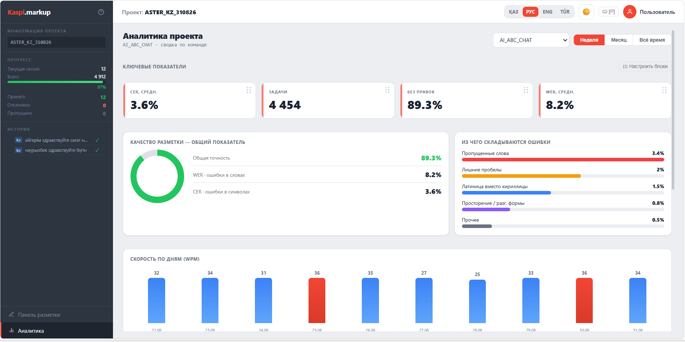
ПРОБЛЕМА 3 ИЗ 3
Аналитика WER/CER для менеджера
СЕЙЧАС
ПРЕДЛАГАЕМ
WER/CER виден только по каждому сотруднику отдельно
Среднее по проекту — сложить и разделить вручную
Разбивки по дням (когда начал/закончил работу) нет
Дашборда для менеджера в интерфейсе нет
Kaspi Markup
05

Slide 6
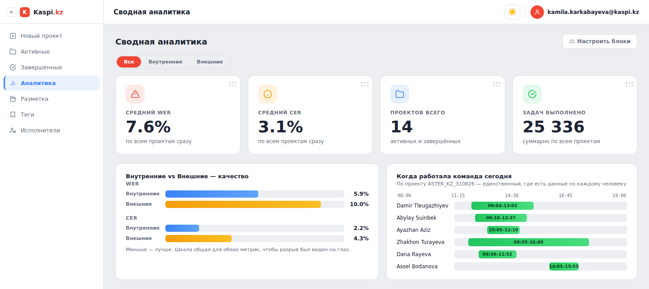
УЖЕ СОБРАНО — ДЛЯ АККАУНТА РУКОВОДИТЕЛЯ
Сводная аналитика по всем проектам сразу
Фильтр Внутренние / Внешние
Сравнение внутренних и внешних
Когда работала команда сегодня
переключатель над блоками — WER/CER и все графики пересчитываются под выбранную группу исполнителей.
средний WER/CER рядом по каждой группе — видно, где качество проседает, без сведения цифр вручную.
начало и окончание работы каждого исполнителя на общей шкале дня — видно нагрузку и простои сразу.
Kaspi Markup
06

Slide 7
ОТДЕЛЬНЫЙ ВОПРОС — НЕ СРОЧНО
Label Studio — реальная альтернатива, если понадобится
1
2
3
Аудио — из коробки
Свои данные, свой экспорт
Сравнение аннотаторов встроено
Готовый шаблон Audio Transcription: плеер + поле транскрипции, ничего собирать не нужно.
Импорт из CSV/JSON/облака, экспорт в JSON/CSV — данные не заперты внутри системы.
Есть готовая метрика согласованности (agreement) между разметчиками — то же самое, что делает ваш ассессор.
КАК С ЭТИМ СПРАВЛЯЮТСЯ ЗА ГРАНИЦЕЙ
NVIDIA использует Label Studio именно для разметки речи: модель делает черновую транскрипцию (NeMo ASR) → человек проверяет и правит в Label Studio → экспорт для дообучения модели. Практически один в один наш процесс с STT.
Kaspi Markup
07

Slide 8
СТЕК И СТОИМОСТЬ
Что дешевле — не так однозначно
PRODIGY
LABEL STUDIO
Фронтенд
Svelte, закрытый исходный код
React, открытый исходный код
Кастомизация
Только через config-хуки
Можно менять исходники напрямую
Базовая разметка
$490 / место, разовая покупка
Бесплатно (Apache 2.0), self-host
Роли и ревью (как на вашем скрине)
Входит в лицензию
Только в Enterprise — цена по запросу
Аудио + транскрипция
Есть (может требовать плагин)
Готовый шаблон из коробки
Роли/ревью, которые уже есть у нас сегодня, — платная часть в обеих системах. Честное сравнение: не «Prodigy $490 vs Label Studio бесплатно», а лицензия Prodigy vs цена Enterprise Label Studio по запросу — плюс стоимость миграции данных и переобучения команды.
Kaspi Markup
08

Slide 9
КОРОТКО
Пять пунктов к обсуждению
1
Буфер слов
Жизненно необходим — экономит время на каждой из тысяч задач.
2
Точная настройка плеера
Скорость и громкость отдельно, шаг 1%, повтор в 3 режимах.
3
Аналитика WER/CER
Готовый дашборд и среднее по проекту — без ручного подсчёта.
4
Сводная аналитика и начало/окончание
Внутренние vs внешние, шкала работы команды за день — уже собрано.
5
Label Studio — параллельная оценка
Не блокирует остальное: смотрим цену Enterprise и объём миграции отдельно.
Обсудим на встрече
09

